Slide 1

Symulator Restauracji z kelnerami
Projekt: Symulacja komputerowa
Autor: Daniel Cieślak | Grupa 2ID21A

Slide 2
Wprowadzenie i Cel
Analiza systemów dynamicznych w środowisku C++

Slide 3

PROBLEM BADAWCZY I DEFINICJE
Symulacja Komputerowa
System Restauracji
Metoda badawcza odwzorowująca rzeczywisty system w środowisku cyfrowym. Pozwala na przewidywanie skutków zmian bez ingerencji w fizyczny obiekt.
Zbiór dynamicznych podsystemów (klienci, personel, stoliki) współdziałających w czasie rzeczywistym pod wpływem zdarzeń losowych.

Slide 4






TECHNOLOGIE UŻYTE W PROJEKCIE
Język C++17
Biblioteka SFML
Dystrybucja
Wysoka wydajność, zarządzanie pamięcią oraz wsparcie dla programowania obiektowego i modularnej architektury.
Renderowanie 2D w czasie rzeczywistym, obsługa animacji, zdarzeń wejścia i dźwięku w wersji
CMake do automatyzacji budowy oraz NSIS do generowania instalatorów dla systemu Windows.

Slide 5

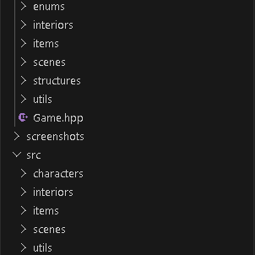
ARCHITEKTURA SYSTEMU
Podział Funkcjonalny
CharactersManager: Logika i cykl życia wszystkich postaci.
TablesManager: Koordynacja zajętości i rotacji stolików.
DishesManager: Obsługa zamówień i stanów potraw.
Game & Scenes: Główna pętla i zarządzanie stanami aplikacji.

Slide 6
MODELOWANIE LOSOWOŚCI
Proces | Użyty Rozkład Prawdopodobieństwa | Zastosowanie w modelu
Przyjścia klientów | Wykładniczy | Modelowanie czasu między kolejnymi gośćmi.
Czas jedzenia | Log-normalny | Wartości dodatnie z tzw. "prawym ogonem".
Czas gotowania | Gamma | Suma kilku etapów przygotowania potrawy.
Obsługa stolika | Poissona | Liczba drobnych czynności kelnera.

Slide 7
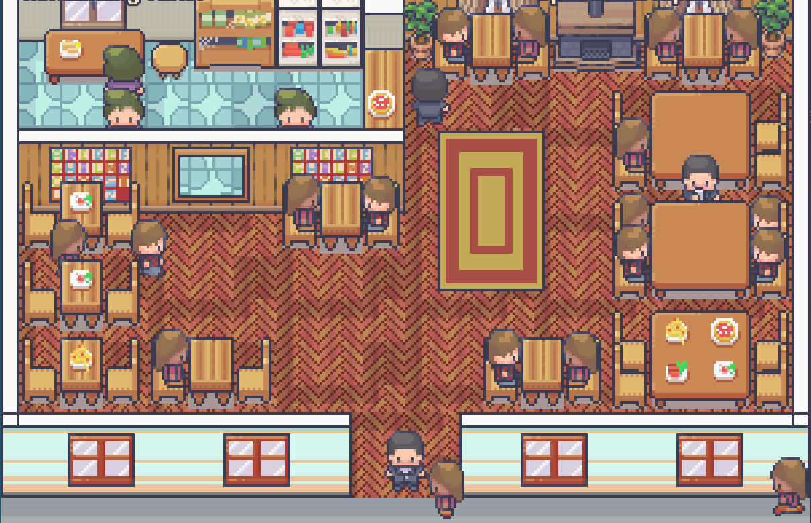
WIZUALIZACJA SYMULACJI
Interfejs Użytkownika
Aplikacja wykorzystuje atrakcyjną grafikę 2D w stylu pixelart, co pozwala na intuicyjne monitorowanie statystyk w czasie rzeczywistym:
Odliczanie czasu pozostałego do końca.
Dynamiczny mnożnik prędkości symulacji.
Zapis statystyk końcowych do pliku tekstowego.

Slide 8

WYDAJNOŚĆ VS LICZBA KUCHARZY
Średnia liczba obsłużonych klientów (Symulacja 60 min)
Dane wskazują na skokowy wzrost wydajności przy optymalizacji personelu restauracji

Slide 9
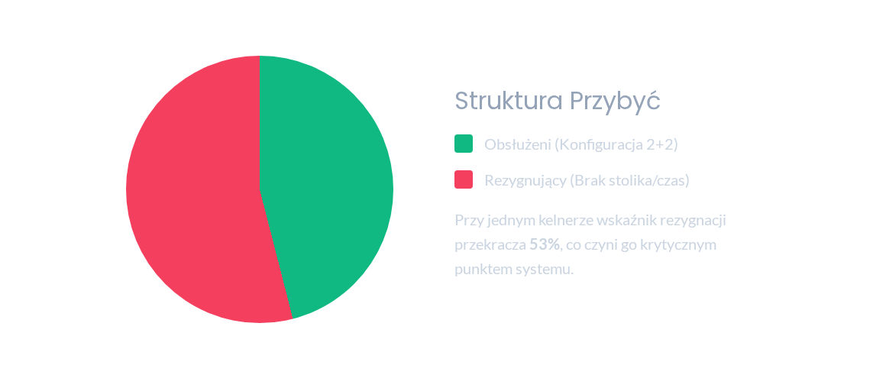
ANALIZA REZYGNACJI KLIENTÓW

Slide 10
KLUCZOWE WNIOSKI BIZNESOWE
Wąskie gardło: Personel Sali
0.2%
Analiza wykazała, że inwestycja w kucharzy bez odpowiedniej obsady kelnerskiej jest nieefektywna. Kelner pełni rolę "wentyla bezpieczeństwa" - bez sprawnego sprzątania naczyń i obsługi, moce kuchni pozostają niewykorzystane.
Minimalna rezygnacja
Dodatkowo więcej stolików 2-osobowych poprawia rotację bardziej niż mniej dużych stołów

Slide 11
Dziękuję za uwagę

